Slide 1
Деловая игра «Интеллектуальное кафе»
Муниципальное казенное дошкольное образовательное учреждение Новосибирского района Новосибирской области –
детский сад комбинированного вида «Белочка»
Старший воспитатель
Морозова О.А.

Slide 2
МЕНЮ:
1. Анализ летней оздоровительной работы с детьми.
2. Принятие плана работы на 2022 – 2023 учебный год.
Рассмотрение и принятие изменений к ООП ДО и АООП ДО
Рассмотрение и принятие расписания организованной образовательной деятельности и режима дня, учебного плана, рабочих программ, программ кружковой деятельности, программы воспитания, перспективного планирования специалистов.
3. Деловая игра для педагогов ДОУ «Приемы и механизмы духовно-нравственного воспитания дошкольников».
4.Проведение инструктажей в ДОУ.
5.Решение педсовета.

Slide 3
Игровой приём
«Прогноз погоды»

Slide 4
Деловая игра
«Интеллектуальное кафе»

Slide 5
Первое блюдо
«Классическая нарезка»

Slide 6
Цель:
объединить усилия взрослых (сотрудников ДОУ и родителей (законных представителей) воспитанников) по созданию условий, способствующих оздоровлению детского организма в летний период; эмоциональному, личностному, познавательному развитию ребёнка.

Slide 7
Задачи:
1. Создавать условия, обеспечивающие охрану жизни и здоровья детей, предупреждение заболеваемости и травматизма.
2. Реализовывать систему мероприятий, направленную на оздоровление и физическое развитие детей, их нравственное воспитание, развитие любознательности, познавательной активности, исследовательской и проектной деятельности, привитие любви и бережного отношения к природе, формирование привычки к здоровому образу жизни.

Slide 8
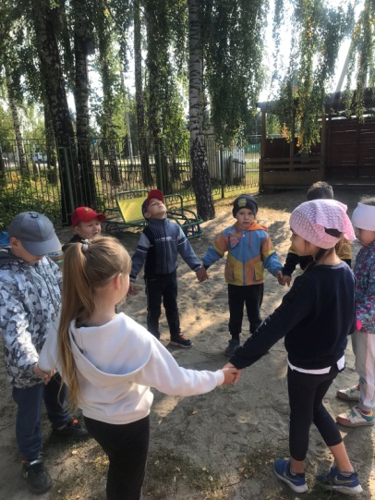
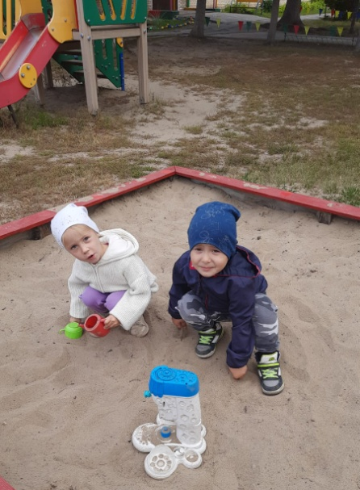
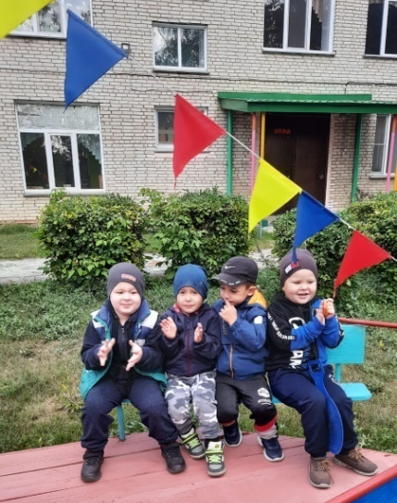
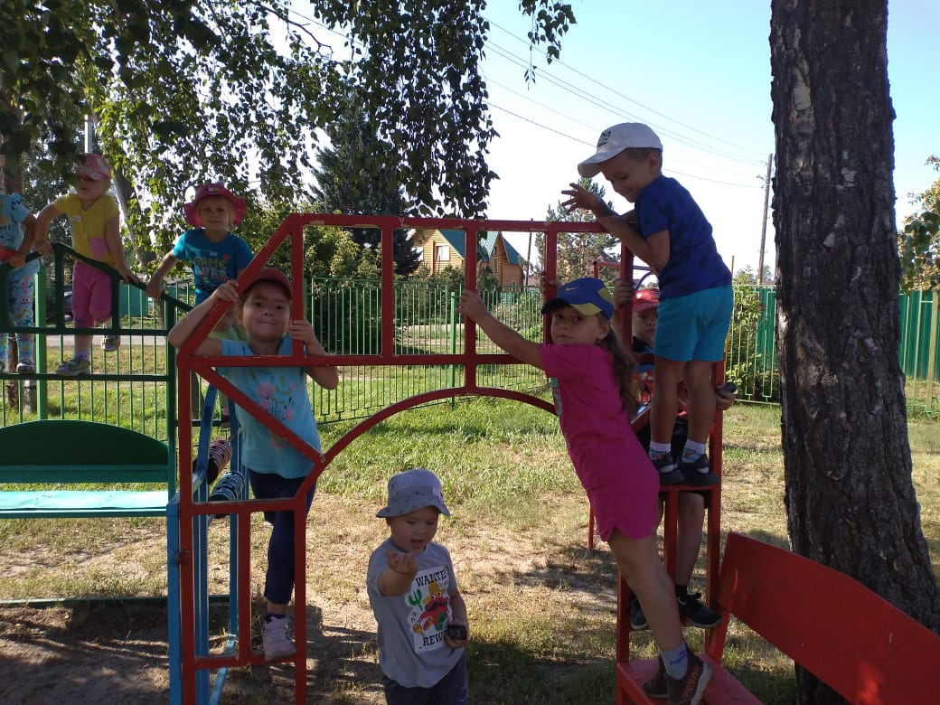
Функционировало две разновозрастные группы:
группа «Солнышко»
группа «АБВГДейка»

Slide 9
Второе блюдо
«Радуга вкусов»
Второе блюдо
«Радуга вкусов»

Slide 10
Цель на 2022 – 2023 учебный год:
Повысить качество образования и воспитания в ДОУ через внедрение
современных педагогических технологий, способствующих
самореализации ребенка в разных видах деятельности.
Задачи:
Совершенствовать систему работы по формированию
духовно-нравственного воспитания дошкольников в ДОУ
через приобщение к культурному наследию родного края.
Развивать математические представления детей, используя
триз-технологию.

Slide 11
Курсы повышения квалификации:
Левина Т.В. - 2022 год
Аттестация: «Два человека могут спасти друг друга там, где один погибает». Бальзак О.
Левина Т.В. – 2022 г.
Елизарова С.И. – 2023 г.

Slide 12
«
.
Тематические педсоветы:
«Посеем в детских душах доброту»
«Современные образовательные технологии: ТРИЗ и ИКТ»

Slide 13
.
Семинары:
Духовно-нравственное воспитание детей дошкольного возраста посредством ознакомления с историей и культурой родного края.
«Духовно-нравственное воспитание детей посредством сказки»
Формирование математических представлений у детей старшего дошкольного возраста с использованием игр технологии ТРИЗ».
Использование методов и приемов ТРИЗ в ДОУ

Slide 14
АКТУАЛЬНЫЕ ТЕМЫ ПОВЫШЕНИЯ
КВАЛИФИКАЦИИ:
Цифровые технологии в образовании
Организация образовательного процесса в ДОО в соответствии с ФГОС ДО и задачами национального проекта «Образование»

Slide 15
Добавки:
Первая добавка- повысить ИКТ-компетентность педагогов, внедрять в образовательный процесс цифровые образовательные ресурсы и технологии электронного образования.
Вторая добавка-проведение оперативного контроля по подготовке документов МКДО.

Slide 16
Третье блюдо «Водопад идей»

Slide 17
Деловая игра
«Приемы и механизмы
духовно-нравственного воспитания дошкольников»

Slide 18
Проект решения педсовета:
1. Принять
- годовой план работы на 2022-2023 учебный год
- рабочие программы по возрастным группам
- учебный план, сетки занятий.
2. Продолжить работу по организации внутрисадовских семинаров и мастер-классов, а также других форм методической работы, направленных на формирование и развитие ключевых компетенций педагога.
Срок: постоянно.
Ответственные: все педагоги.
3.В целях улучшения работы по обобщению и распространению педагогического опыта и отслеживания профессионального роста педагогов активно участвовать в конкурсах разного уровня.
Срок исполнения: постоянно
Ответственные: все педагоги.
4.Педагогам проявлять новизну и инновационный подход к развитию и воспитанию современного дошкольника

Slide 19
Игровой прием
«Вкус кофе»

Slide 20
Спасибо за ваш визит!
Приходите в
наше интеллектуальное кафе!
Мы всегда вам рады!

